Slide 1
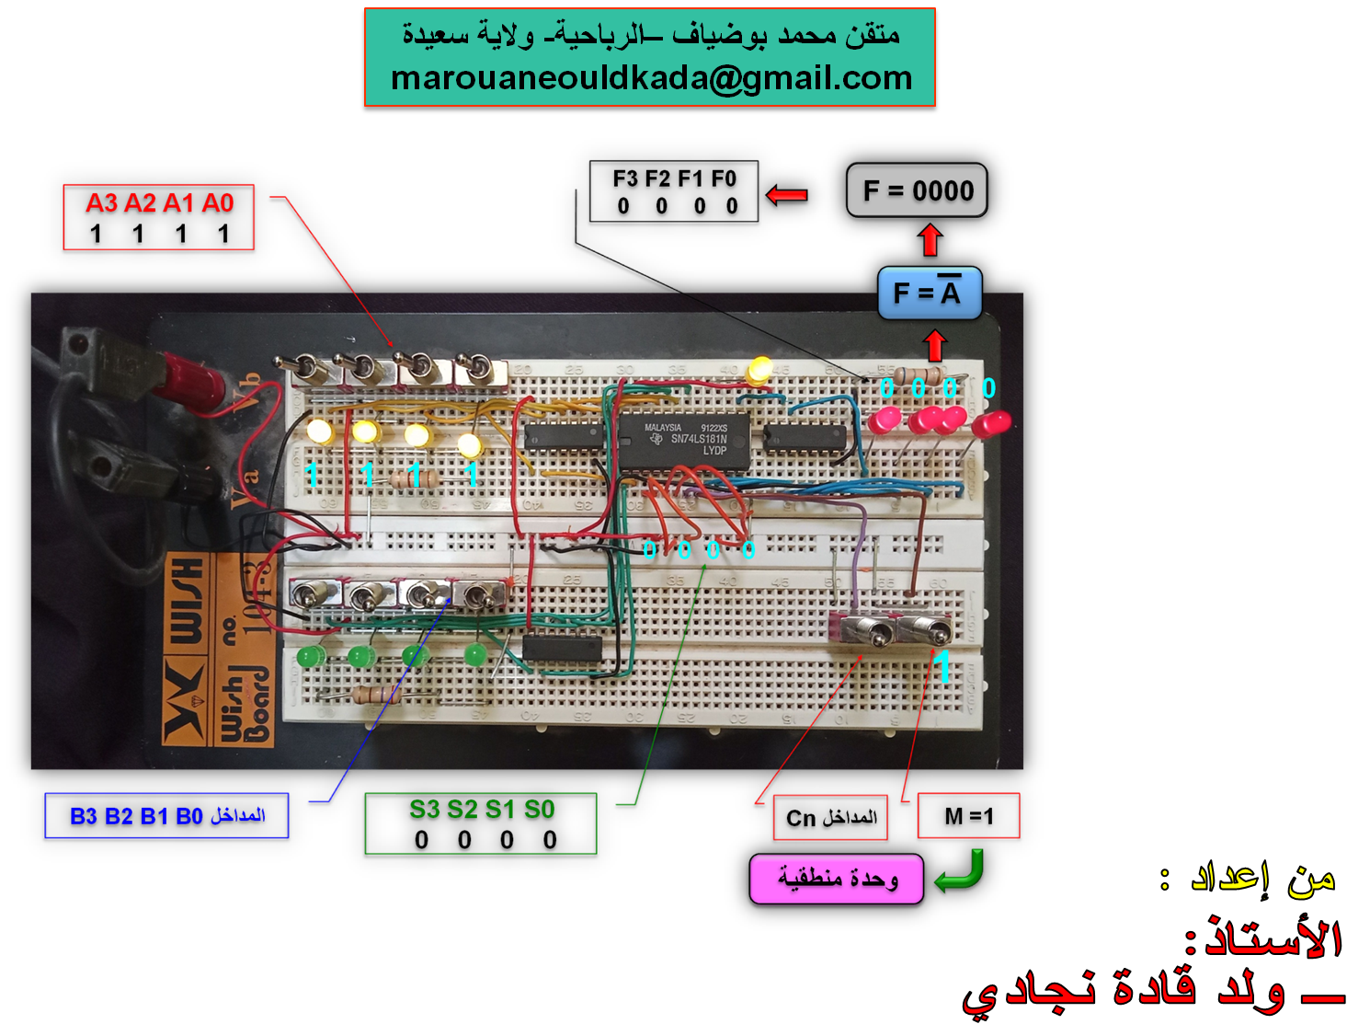

Slide 2
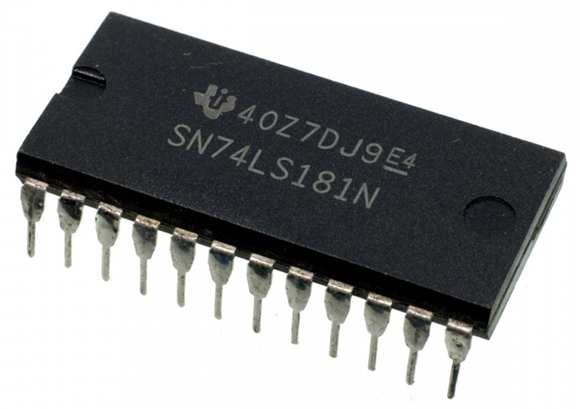
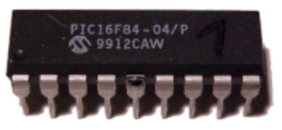
الوحدة الحسابية والمنطقية UAL
والطارح
: لقد تمت دراسة الدارات المنطقية البسيطة التي تنتمي إلى المنطق التوافقي
..... حيث كل دارة تؤدي وظيفة معينة فهل يمكن وضع الدارات
السابقة في دارة واحدة؟
كالجامع
1 ـ طرح الإشكال
والبوابات المنطقية
الدارة المندمجة لـ
للجامع الكامل
74LS83
الدارة المندمجة لـ نفي
” و ”
74LS00
الدارة المندمجة لـ
” او ”
74LS32
الدارة المندمجة لـ الوحدة الحسابية المنطقية UAL
الحسابية
الوحدة هي عبارة عن دارة معقدة تقوم بالعمليات
..... والعمليات كا"و" ، "او" ......
الكترونية
الحسابية المنطقية UAL
2 ـ تعريف :
المنطقية
كالجمع والطرح

Slide 3
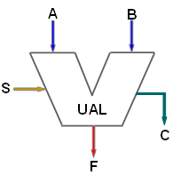
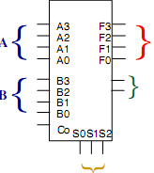
3 ـ الرمز :
:A
المدخل(A3 A2 A1 A0) A المتكون من 4 BIT
:B
المدخل (b3 b2 b1 b0) B المتكون من 4 BIT
:F
المخرج F ( F3 F2 F1 F0 ) ( النتيجة).
:S
مدخل جانبي يحدد اختيار نوع العملية.
:C
مخرج جانبي يدل على نوع الإشارة للأعداد والاحتفاظ....
4 ـ كيفية عمل الوحدة الحسابية المنطقية:
S2 | S1 | S0 | العملية
 |  |  | F=
 |  |  | F= F= F=
 |  |  | F= F= F=
 |  |  | F=
0 0 0
0000
مدخل A
النتيجة
0 0 1
B - A
A - B
العمليات
الحسابية
0 1 0
الاحتفاظ
0 1 1
A + B
مدخل B
1 0 0
A + B
العمليات
المنطقية
1 0 1
A ⊕ B
1 1 0
A . B
اختيار نوع العملية
1 1 1
1111

Slide 4
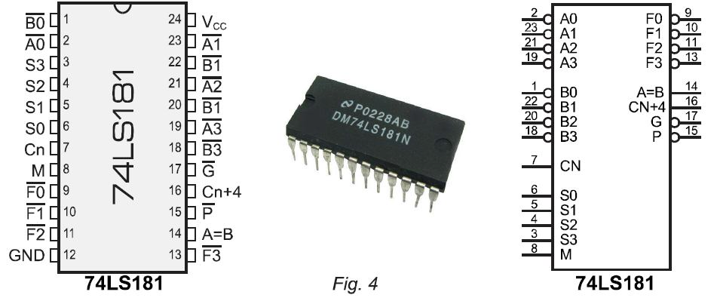
5- الدارة المندمجة لـ الوحدة الحسابية المنطقية 74181UAL

Slide 5
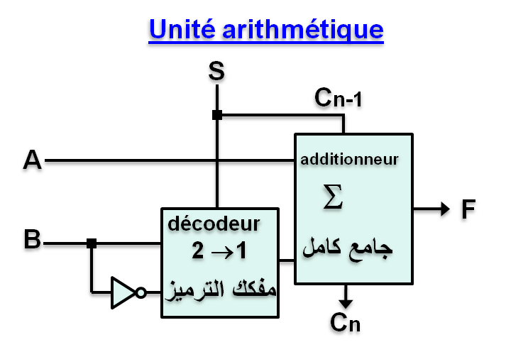
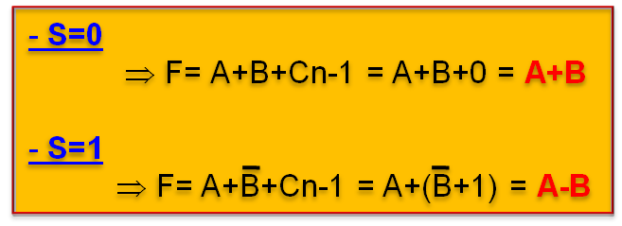
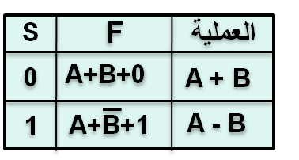
6- الوحدة الحسابية المنطقية UAL :
1- الوحدة الحسابية :

Slide 6
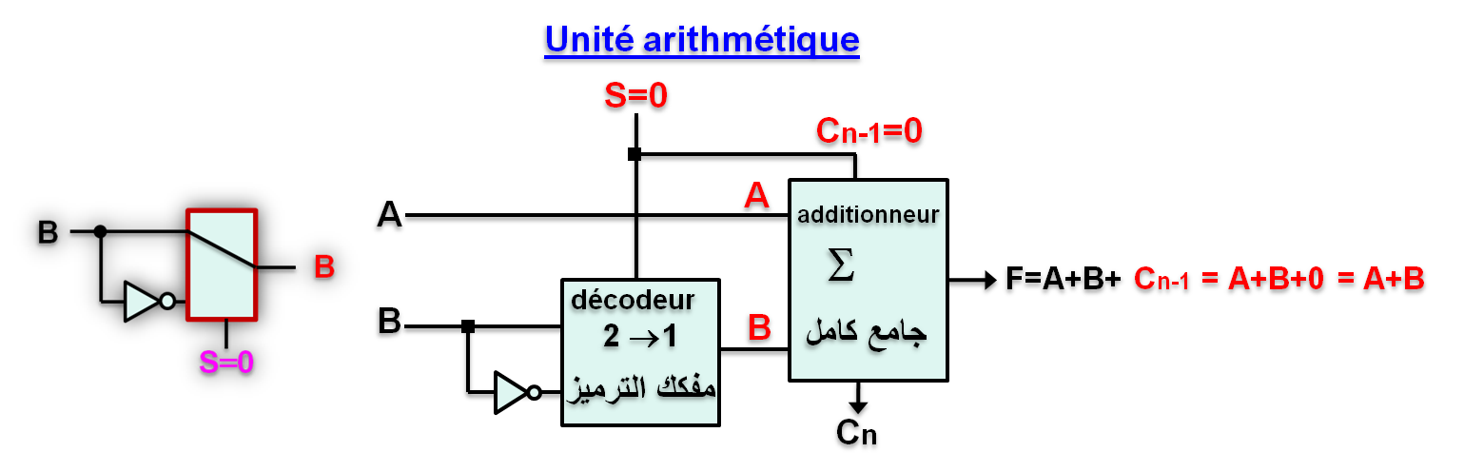
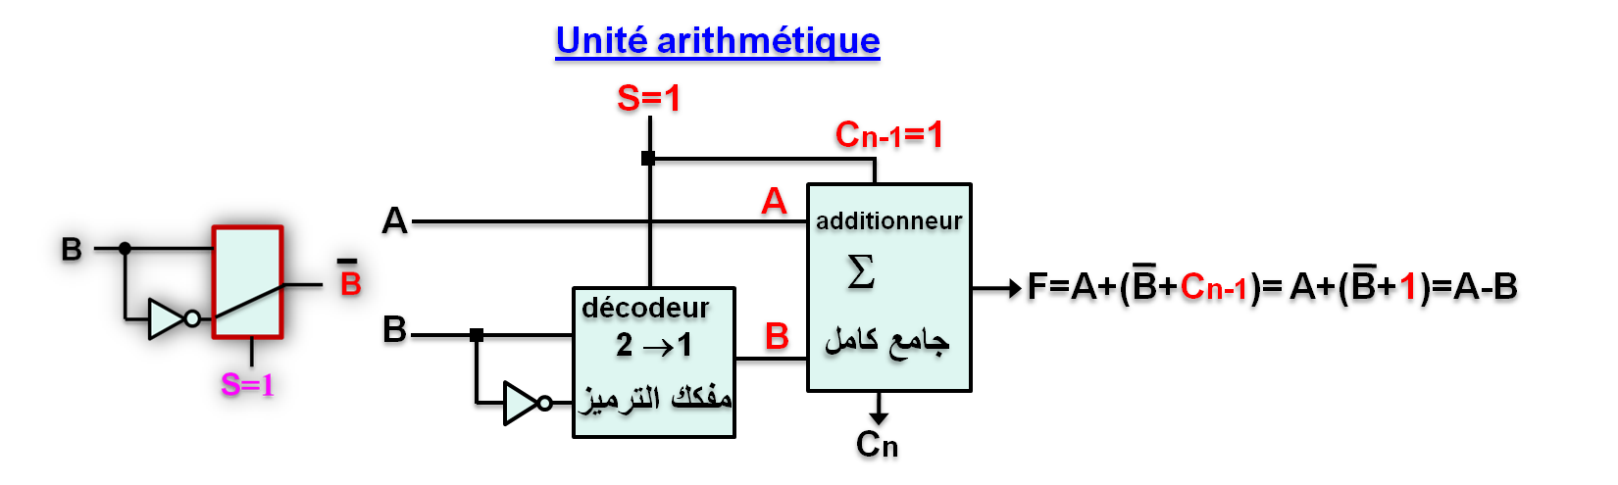
الشرح:
1- الوحدة الحسابية :

Slide 7
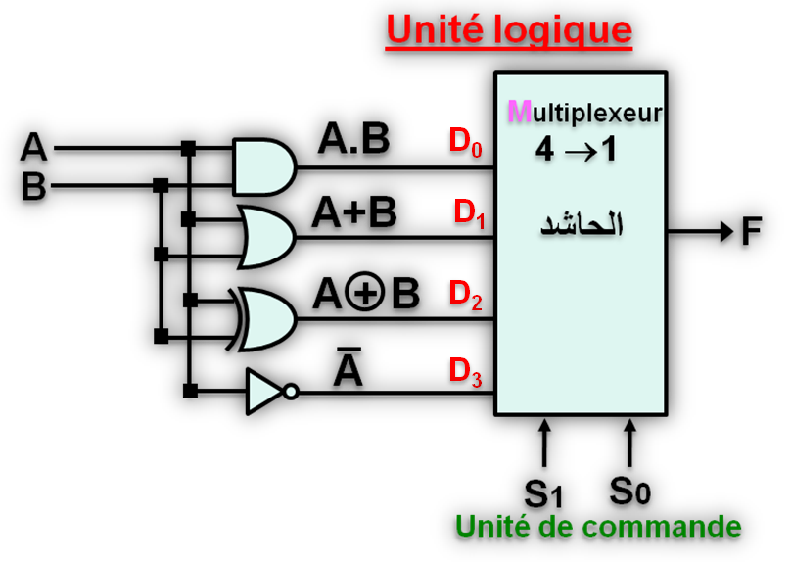
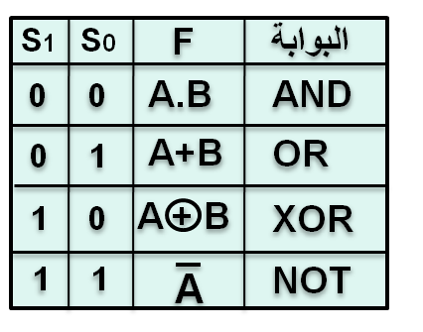
2- الوحدة المنطقية :
الشرح:
F=D₀S₀S₁ + D₁S₀S₁ + D₂S₀S₁ + D₃S₀S₁
F= (A.B)S₀.S₁
+ (A+B)S₀.S₁
+ (A + B) S₀.S₁
+ (A)S₀.S₁
S0 = 0
S1 = 0
مثال:
F= (A.B)0.0
+ (A+B)0.0
+ (A + B)0.0
+ (A)0.0
F= (A.B)1.1
F= A.B (porte AND)

Slide 8
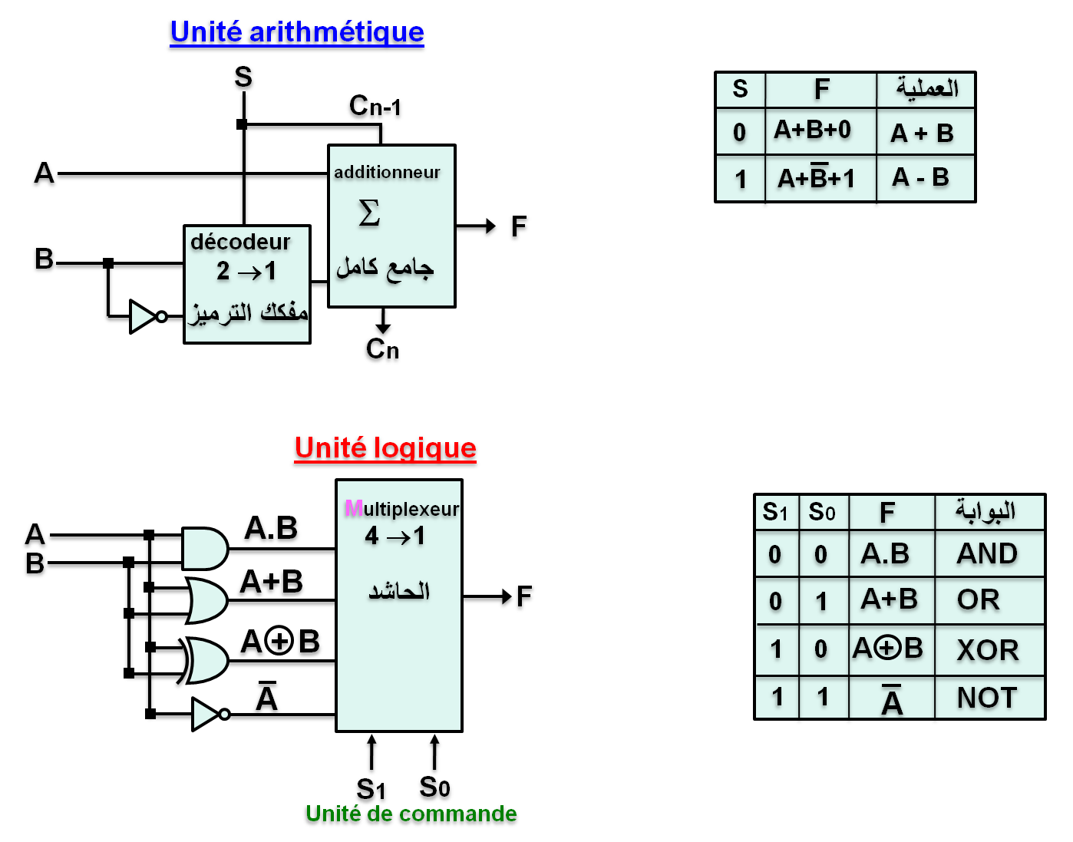
7- الوحدة الحسابية المنطقية UAL :

Slide 9
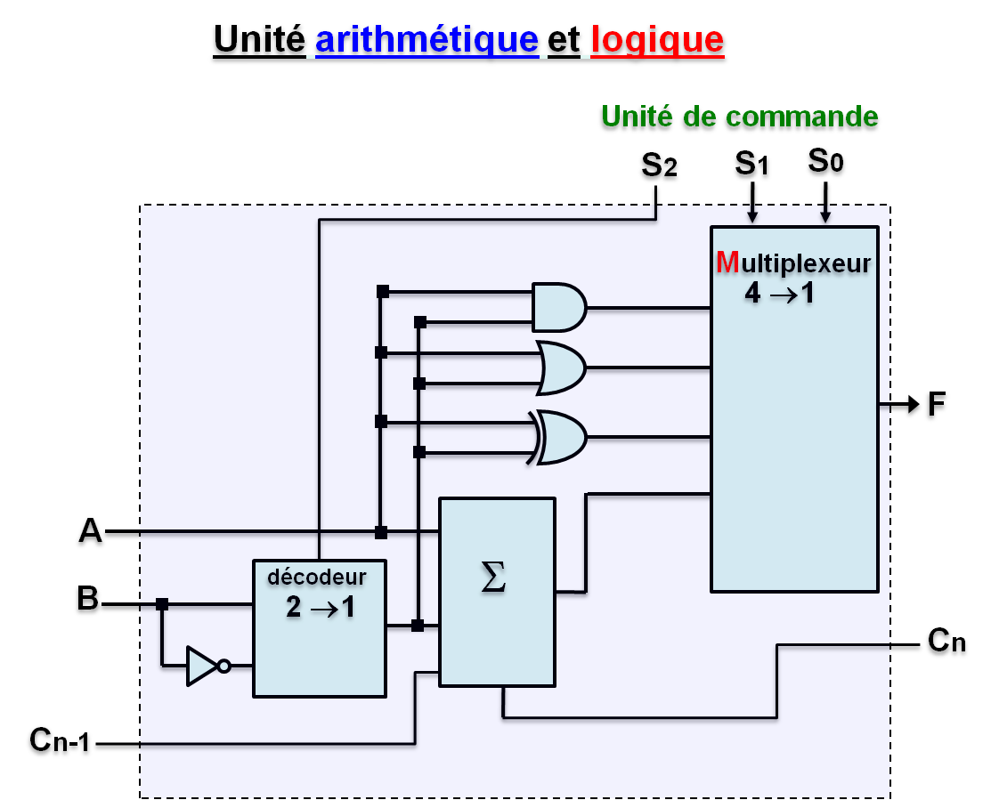
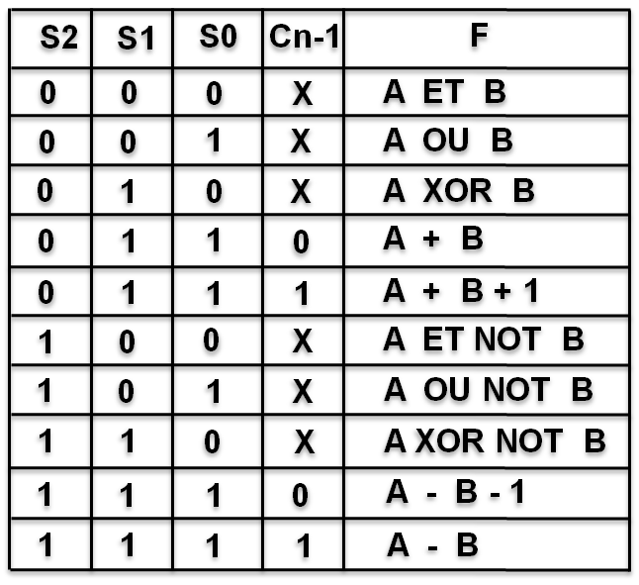

Slide 10
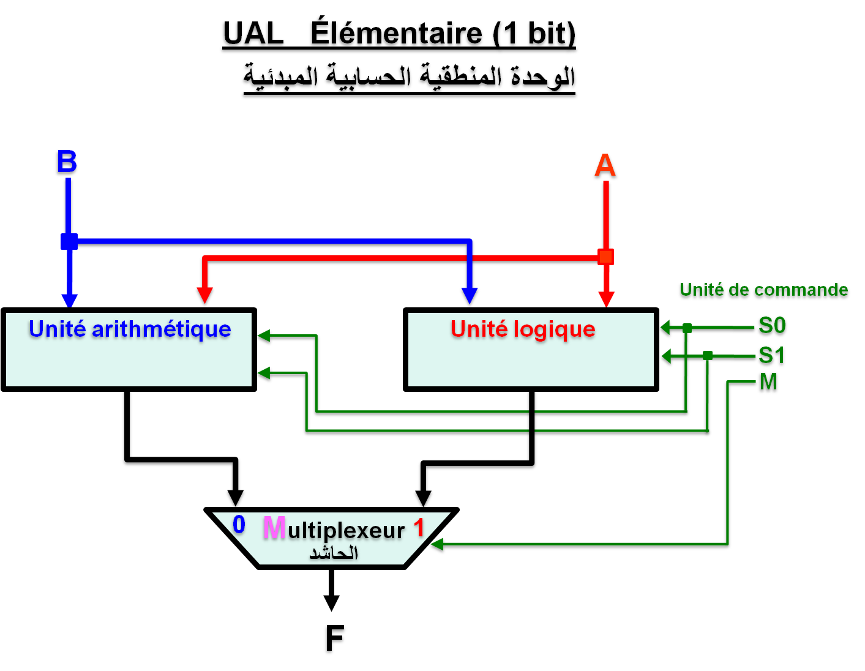

Slide 11
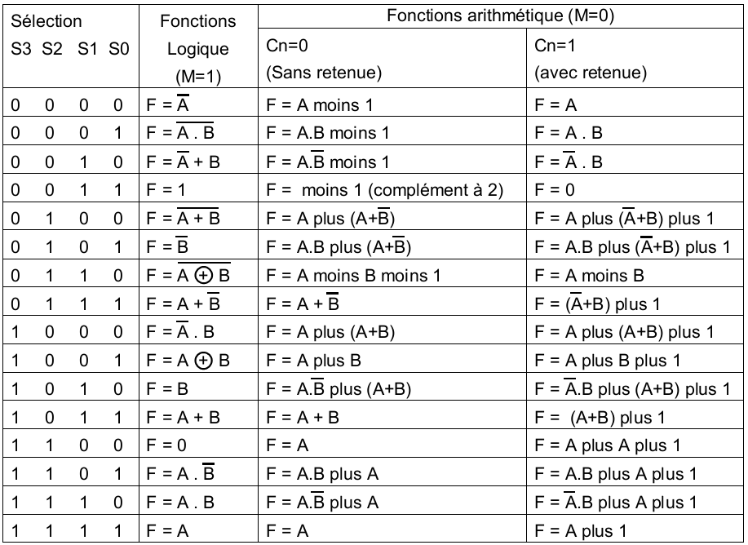
8- جدول التشغيل الوحدة الحسابية المنطقية UAL :

Slide 12
9- كيفية قراءة جدول التشغيل
الوحدة الحسابية المنطقية UAL :
تقرأ: A و B (وليس A ضرب (B
رغم أننا في الوحدة الحسابية (”و ” المنطقية)
تقرأ: A زائد B زائد 1
تقرأ: A أو B (وليس A زائد (B زائد 1
رغم أننا في الوحدة الحسابية (”أو ” المنطقية)
تقرأ: A و B زائد A
رغم أننا في الوحدة الحسابية (”و ” المنطقية)
الإشكالية تطرح في الوحدة الحسابية وليس الوحدة المنطقية :
إذا وجد في الوحدة الحسابية في نفس الخانة . و plus :
. : تعني ”و“ المنطقي رغم أننا في الوحدة الحسابية (و المنطقية).
plus : تعني زائد ( الجامع الرياضي العادي).
الإشكالية تطرح في الوحدة الحسابية وليس الوحدة المنطقية :
إذا وجد في الوحدة الحسابية في نفس الخانة + و plus :
+ : تعني ”أو“ المنطقي رغم أننا في الوحدة الحسابية (أو المنطقية).
plus : تعني زائد ( الجامع الرياضي العادي).

Slide 13
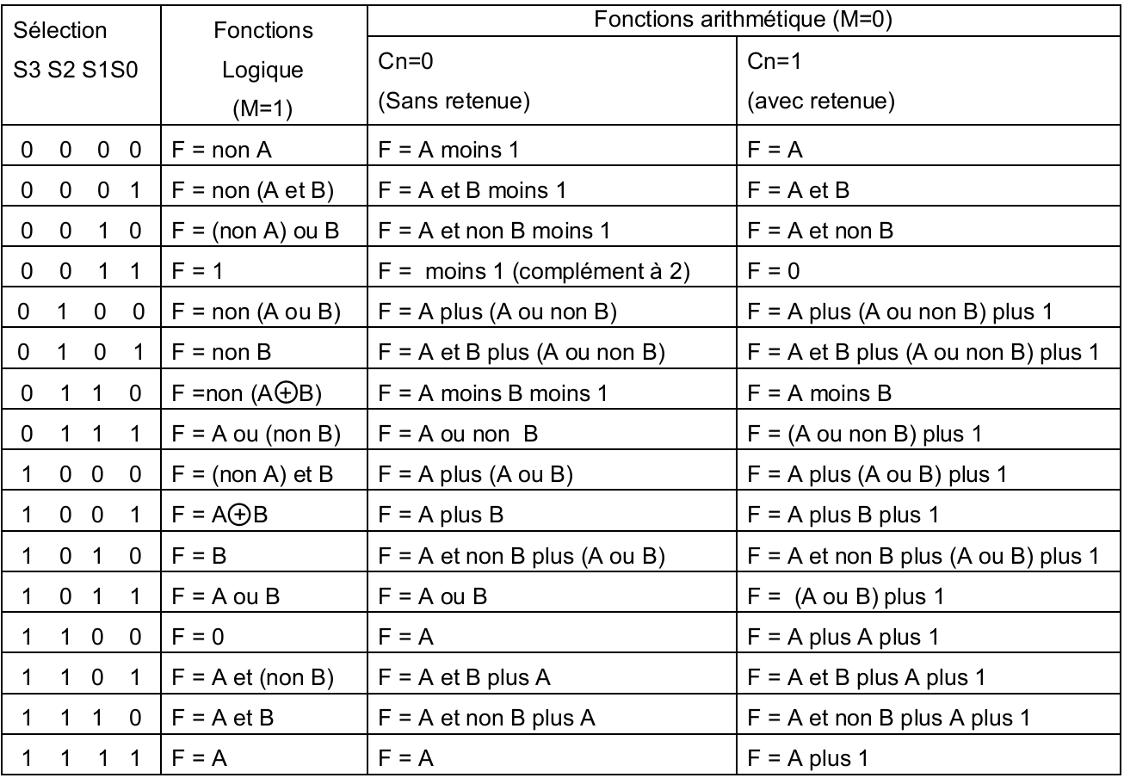
10- جدول التشغيل من جديد للوحدة الحسابية المنطقية UAL :

Slide 14
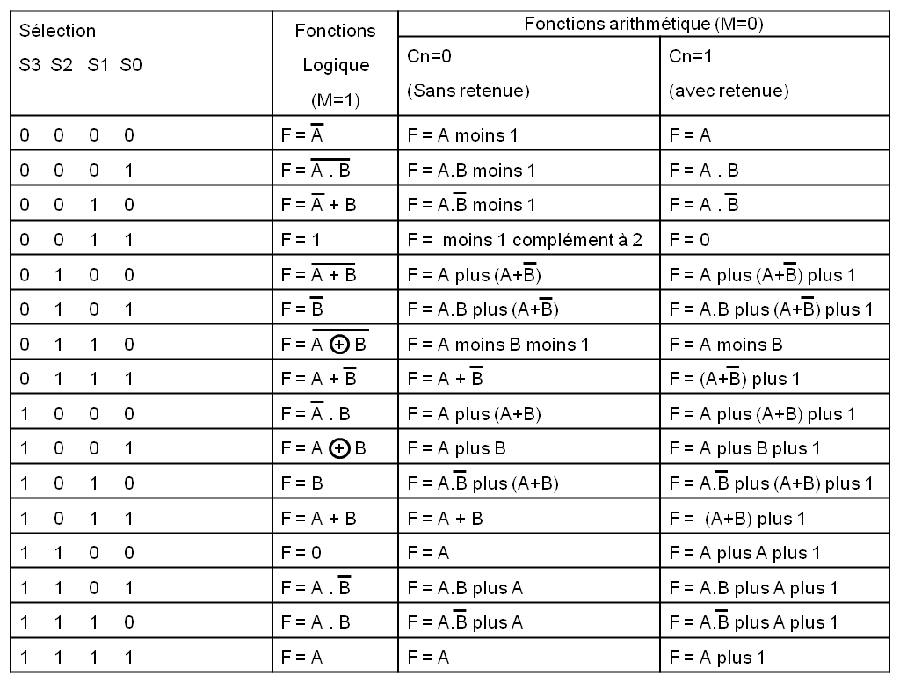

Slide 15
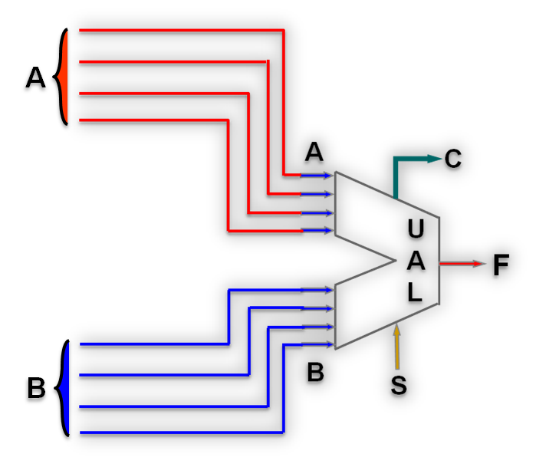
11 - أمثلة:
M = 1
وحدة منطقية
Cn = X
F=A + B
S3 S2 S1 S0
1 0 0 1

Slide 16
11 - أمثلة:
M = 1
وحدة منطقية
Cn = X
F=A + B
S3 S2 S1 S0
1 0 1 1

Slide 17
11 - أمثلة:
M = 1
وحدة منطقية
Cn = X
F=A . B
S3 S2 S1 S0
1 1 1 0

Slide 18
11 - أمثلة:
M = 0
وحدة حسابية
F=A moins 1
Cn= 0
F=A
Cn= 1
S3 S2 S1 S0
0 0 0 0

Slide 19
11 - أمثلة:
M = 0
وحدة حسابية
F=A plus B
Cn= 0
F=A plus B plus 1
Cn= 1
S3 S2 S1 S0
1 0 0 1

Slide 20
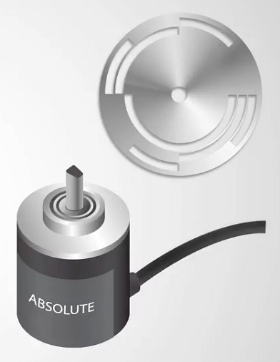
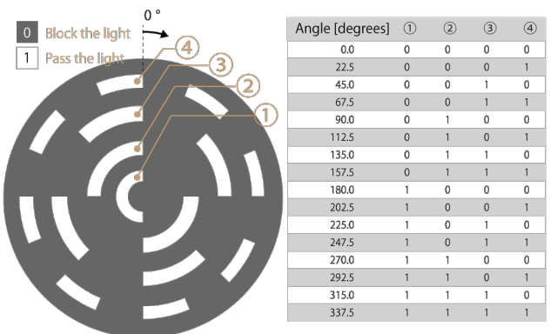
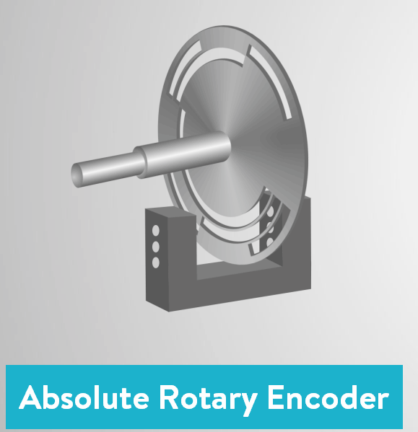

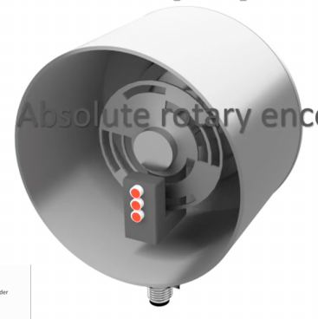
12 ـ العجلة الحرة المشفرة :
الخطوة الزاوية بقرص مشفر على 4 بيت
خلية كهروضوئية
القرص المشفر

Slide 21
اضغط وانتظر
مقحل ضوئي
E
قرص مشفر
R
كهرو صمام

Slide 22
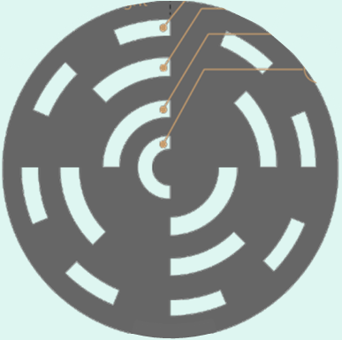
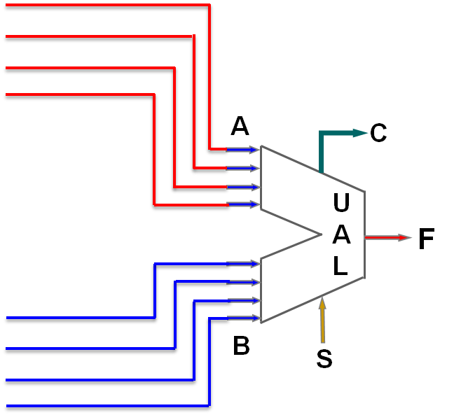
13 ـ الوحدة الحسابية المنطقية والعجلة الحرة المشفرة :
العجلة الحرة ـ1ـ
العجلة الحرة ـ2ـ

Slide 23
14 ـ كيفية عمل الوحدة الحسابية المنطقية والعجلة الحرة المشفرة :
اضغط وانتظر حتى تدور العجلتين
1
1
0
0
1
0
0
1
1
1
1
0
0
0
1
0
1
0
1
0
0
1
0
1
0
1
0
0
1
0
0
0
0
0
0
0
0
1
1
0
0
0
0
1
1
1
0
1
0
0
1
1
1
0
1
1
0
1
1
1
1
1
1
1
LSB
1
1
1
1
MSB
0
0
0
0
1
0
0
1
0
0
1
0
1
0
0
0
1
1
0
0
1
1
1
0
1
1
0
1
1
0
1
1
0
1
1
1
1
1
1
1
1
1
1
1
0
1
0
0
0
0
0
1
0
1
0
1
1
0
1
0
0
1
1
0
LSB
0
0
1
1
MSB

Slide 24
11 - أمثلة:
العجلة الحرة ـ1ـ
LSB
1
1
0
0
وحدة منطقية
M = 1
Cn = X
MSB
F=A + B
LSB
1
1
1
0
F = 0100
S3 S2 S1 S0
1 0 0 1
MSB
العجلة الحرة ـ2ـ

Slide 25
11 - أمثلة:
العجلة الحرة ـ1ـ
LSB
1
1
0
0
وحدة حسابية
M = 0
Cn= 0
MSB
F=A plus B
F = 1010
LSB
1
1
1
0
S3 S2 S1 S0
1 0 0 1
MSB
العجلة الحرة ـ2ـ

Slide 26
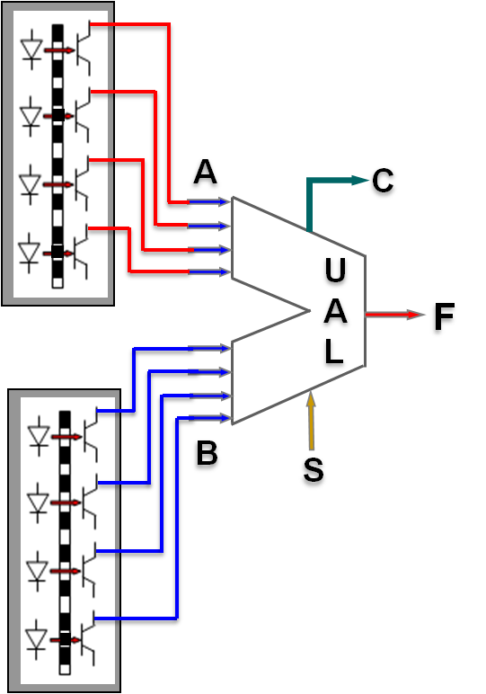
11 – أمثلة بطريقة أخرى:
العجلة الحرة ـ1ـ
LSB
M = 1
وحدة منطقية
1
0
1
0
Cn = X
MSB
F=A + B
LSB
1
1
1
0
F = 0010
S3 S2 S1 S0
1 0 0 1
MSB
العجلة الحرة ـ2ـ

Slide 27
11 - أمثلة:
العجلة الحرة ـ1ـ
M = 0
وحدة حسابية
LSB
1
0
1
0
Cn= 0
MSB
F=A plus B
LSB
1
1
1
0
F = 1100
S3 S2 S1 S0
1 0 0 1
MSB
العجلة الحرة ـ2ـ

Slide 28
14 ـ كيفية عمل الوحدة الحسابية المنطقية ذات عجلتين مشفرتين بنفس الاتجاه ونفس السرعة :
اضغط وانتظر

Slide 29
14 ـ كيفية عمل الوحدة الحسابية المنطقية ذات عجلتين مشفرتين مختلفتين في الإقلاع:
اضغط وانتظر

Slide 30
14 ـ كيفية عمل الوحدة الحسابية المنطقية ذات عجلتين مشفرتين متعاكتسين في الاتجاه ونفس السرعة :
اضغط وانتظر

Slide 31
14 ـ كيفية عمل الوحدة الحسابية المنطقية ذات عجلتين مشفرتين في نفس الاتجاه ومختلفين في السرعة :
اضغط وانتظر

Slide 32
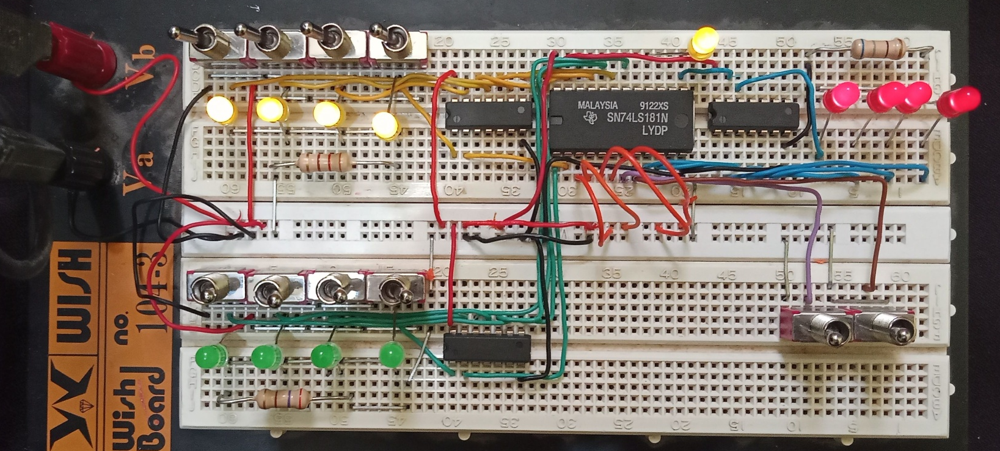
15- أعمال ورشة:
المداخل A3 A2 A1 A0
الدارة المندمجة 74181
المخارج F3 F2 F1 F0
المداخل B3 B2 B1 B0
المداخل S3 S2 S1 S0
المداخل Cn
المداخل M
لقد تم إضافة 3 دارات مندمجة 7404(بوابة النفي) إلى كل من المدخل A والمدخل B والمخرج F لان أقطابها منفية (تشتغل بالمستوى أدنى (niveau bas) وذلك لجعلها تشتغل بالمستوى الأعلى (niveau haut)
3 دارات مندمجة 7404

Slide 33
15- أعمال ورشة:
M = 1
وحدة منطقية
0
0
1
1
مثال1:
Cn = X
F = A
F = 0011
S3 S2 S1 S0
0 0 0 0

Slide 34
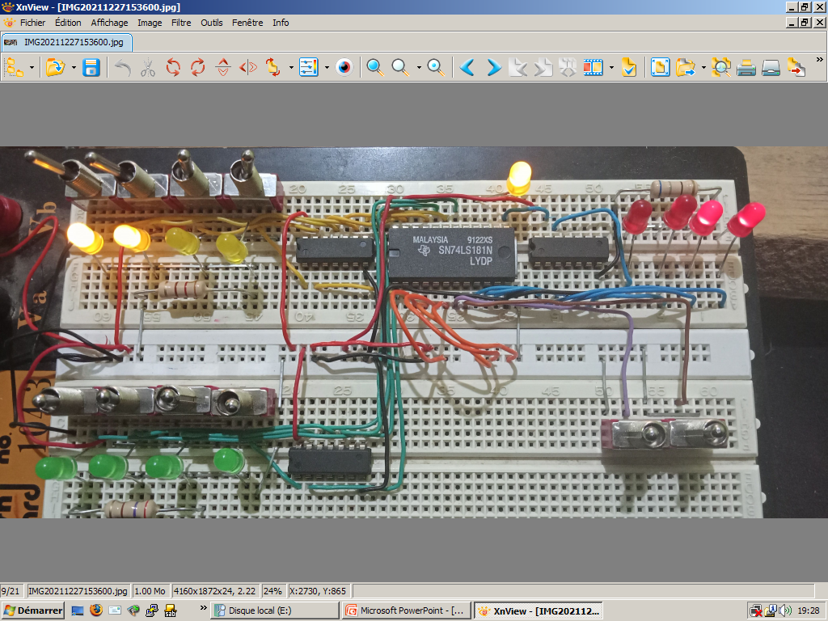
التحقيق
F3 F2 F1 F0
0 0 1 1
F = 0011
A3 A2 A1 A0
1 1 0 0
F = A
0 0 1 1
1 1 0 0
0 0 0 0
1
= X Cn
=1 M
المداخل B3 B2 B1 B0
S3 S2 S1 S0
0 0 0 0
وحدة منطقية

Slide 35
15- أعمال ورشة:
M = 0
وحدة حسابية
0
0
1
1
مثال2:
Cn= 1
F = A
F = 1100
S3 S2 S1 S0
0 0 0 0

Slide 36

التحقيق
F3 F2 F1 F0
1 1 0 0
F = 1100
A3 A2 A1 A0
1 1 0 0
F = A
1 1 0 0
1 1 0 0
0 0 0 0
1
0
= 1 Cn
= 0 M
المداخل B3 B2 B1 B0
S3 S2 S1 S0
0 0 0 0
وحدة حسابية

Slide 37
15- أعمال ورشة:
M = 0
وحدة حسابية
0
0
1
1
مثال3:
Cn= 0
F=A moins 1
F = 1011
S3 S2 S1 S0
0 0 0 0

Slide 38

التحقيق
F3 F2 F1 F0
1 0 1 1
12 – 1 = 11 ⇒ (1100) -1 = (1011)
F = 1011
A3 A2 A1 A0
1 1 0 0
F=A moins 1
1 0 1 1
1 1 0 0
0 0 0 0
0
0
= 0 Cn
= 0 M
المداخل B3 B2 B1 B0
S3 S2 S1 S0
0 0 0 0
وحدة حسابية

Slide 39
20- التقليد بواسطة Multisim :

Slide 40
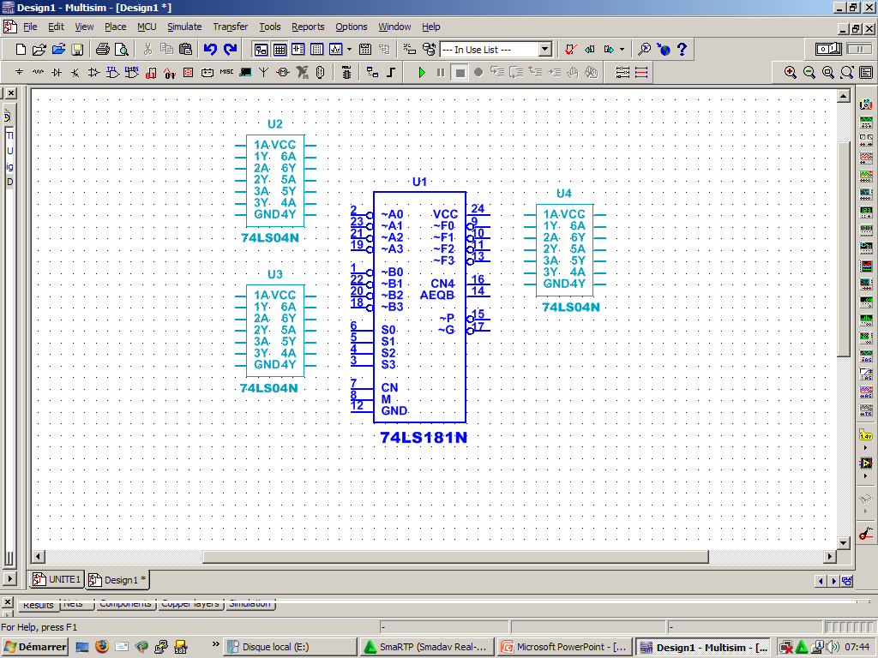
دارة مندمجة 7404 من اجل نفي المخارج F حتى تعمل في المستوى الأعلى ( niveau haut )
دارة مندمجة 7404 من اجل نفي المداخل A حتى تعمل في المستوى الأعلى (niveau haut )
دارة مندمجة 7404 من اجل نفي المداخل B حتى تعمل في المستوى الأعلى (niveau haut )
لقد تم إضافة 3 دارات مندمجة 7404(بوابة النفي) إلى كل من المدخل A والمدخل B والمخرج F لان أقطابها منفية (تشتغل بالمستوى أدنى (niveau bas) وذلك لجعلها تشتغل بالمستوى الأعلى (niveau haut)

Slide 41
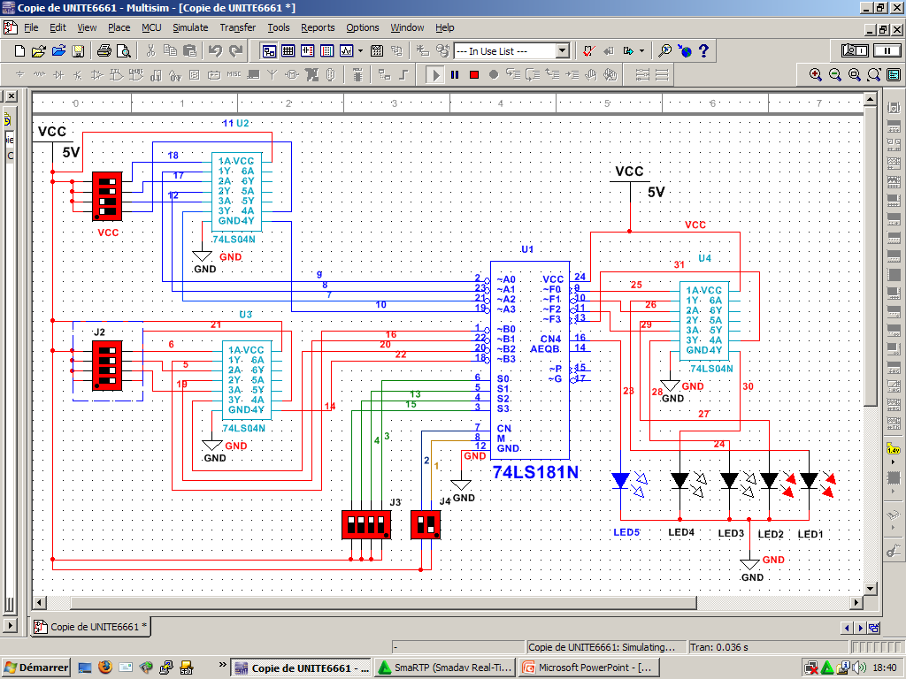
1 1 0 0
F = A
0 0 1 1
0 0 0 0
X
1

Slide 42

1 1 0 0
F = A
1 1 0 0
0 0 0 0
1
0

Slide 43
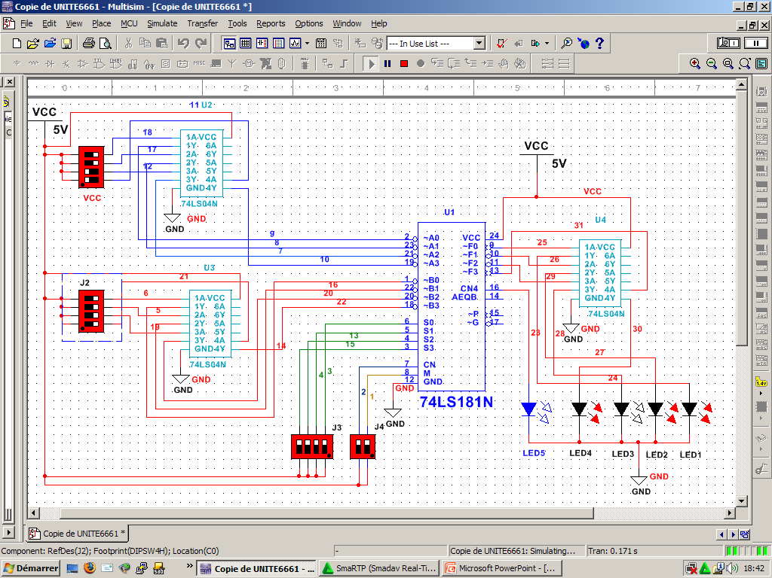
1 1 0 0
F=A moins 1
1 0 1 1
0 0 0 0
0
0

Slide 44
20- التقليد بواسطة Multisim :

Slide 45
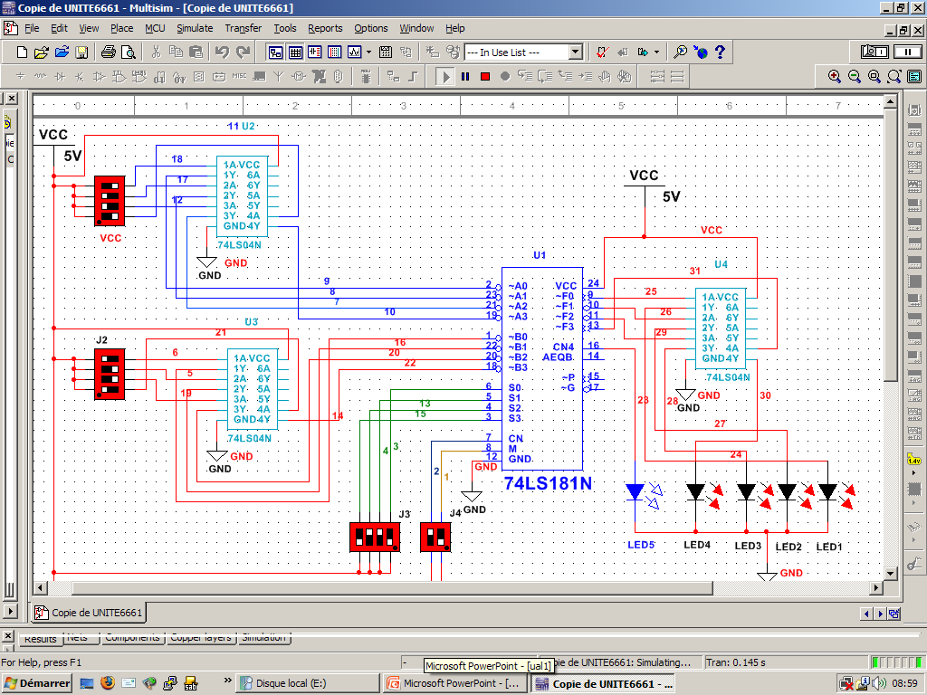
0 1 1 0
F=A + B
1 0 0 1
1 1 1 1
1 0 0 1
X
1

Slide 46
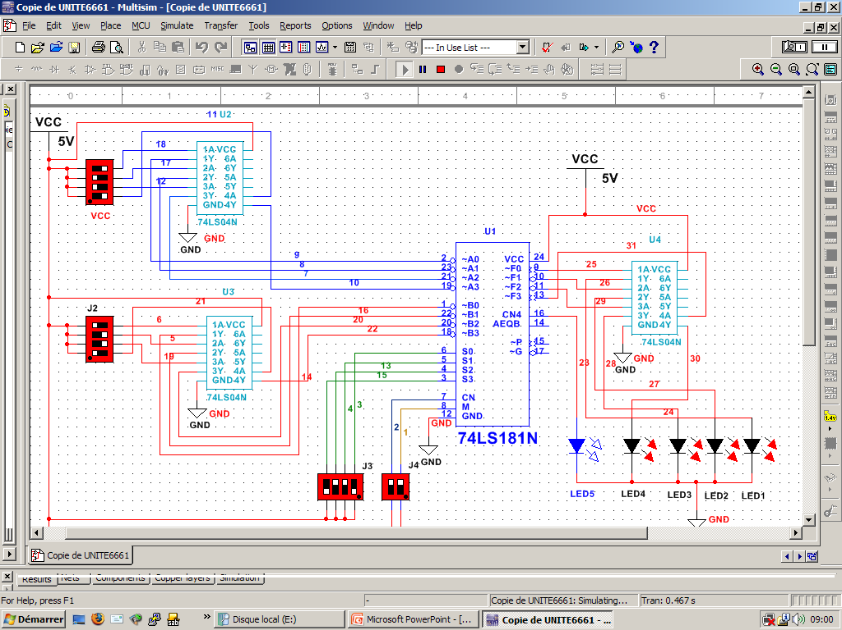
0 1 1 0
F=A plus B
1 0 0 1
1 1 1 1
1 0 0 1
0
0

Slide 47
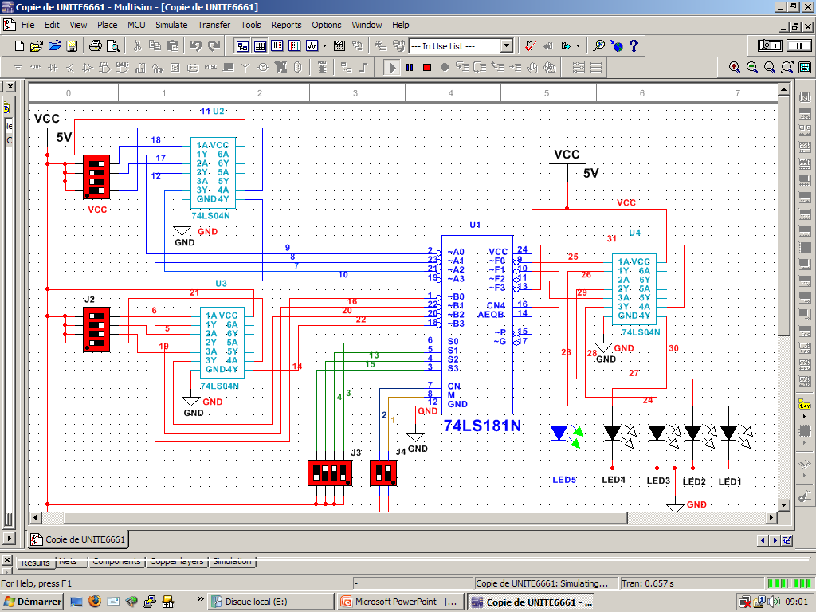
0 1 1 0
F=A plus B plus1
1 0 0 1
1 0 0 0 0
1 0 0 1
1
0

Slide 48
20- التقليد بواسطة Multisim :

Slide 49
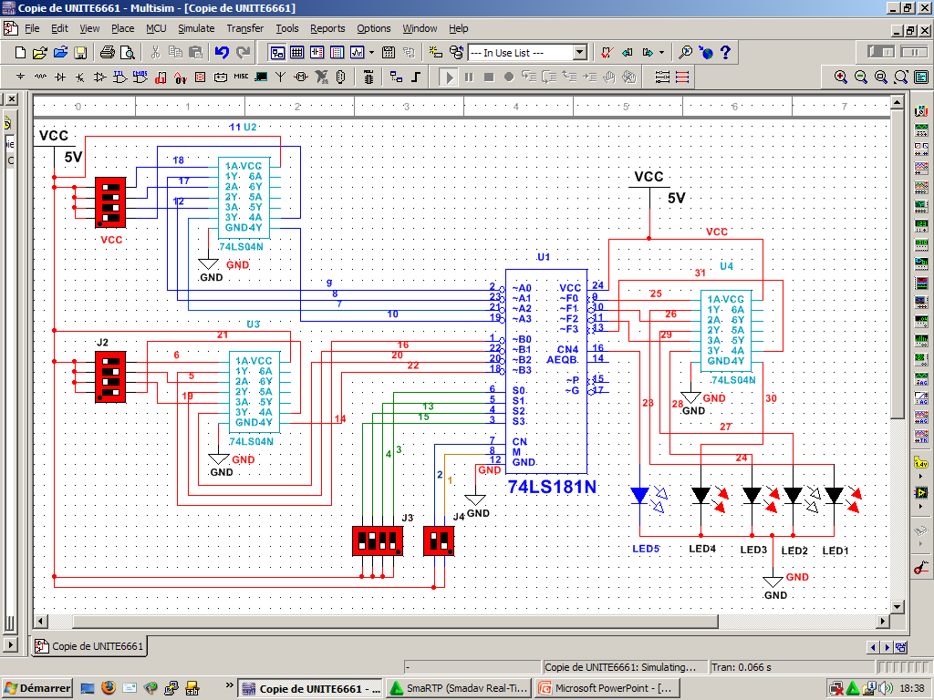
1 0 0 1
F=A + B
0 1 0 1
1 1 0 1
1 0 1 1
X
1

Slide 50
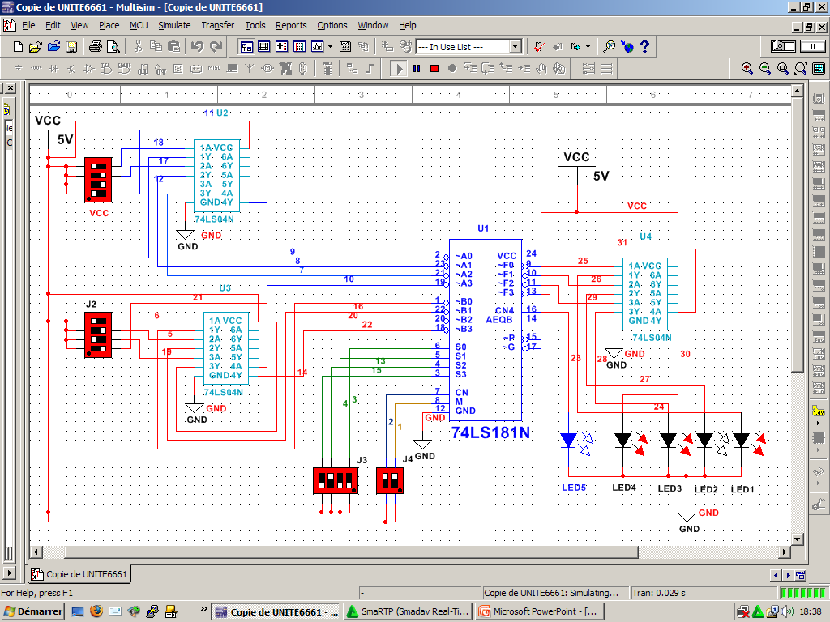
1 0 0 1
F=A + B
0 1 0 1
1 1 0 1
1 0 1 1
0
0

Slide 51

1 0 0 1
F=(A + B ) plus1
0 1 0 1
1 1 1 0
1 0 1 1
1
0

Slide 52
20- التقليد بواسطة Multisim :

Slide 53

0 1 0 1
F = A . B
0 0 1 1
0 1 0 0
1 1 0 1
X
1

Slide 54
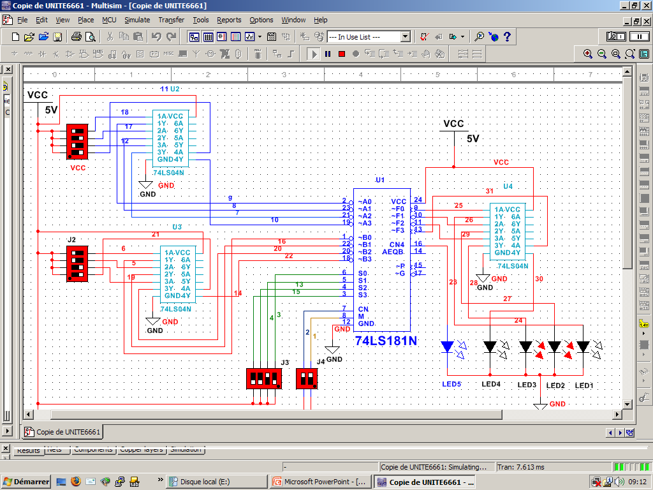
0 1 0 1
F = A.B plus A
0 0 1 1
0 1 1 0
1 1 0 1
0
0

Slide 55

0 1 0 1
F=A.B plus A plus 1
0 0 1 1
0 1 1 1
1 1 0 1
1
0

Slide 56
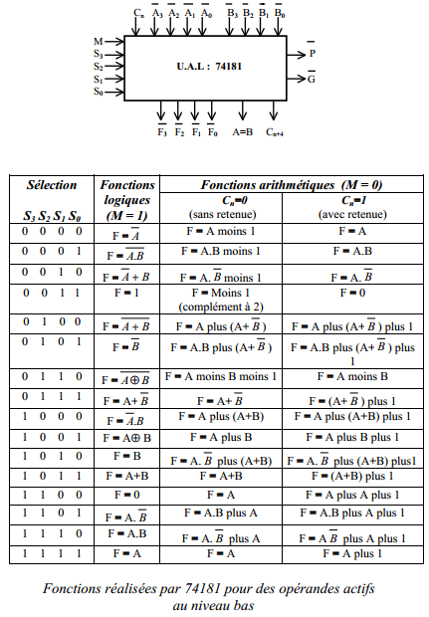
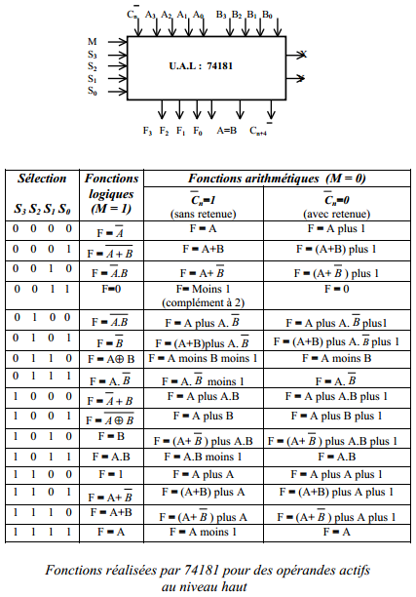

Slide 57
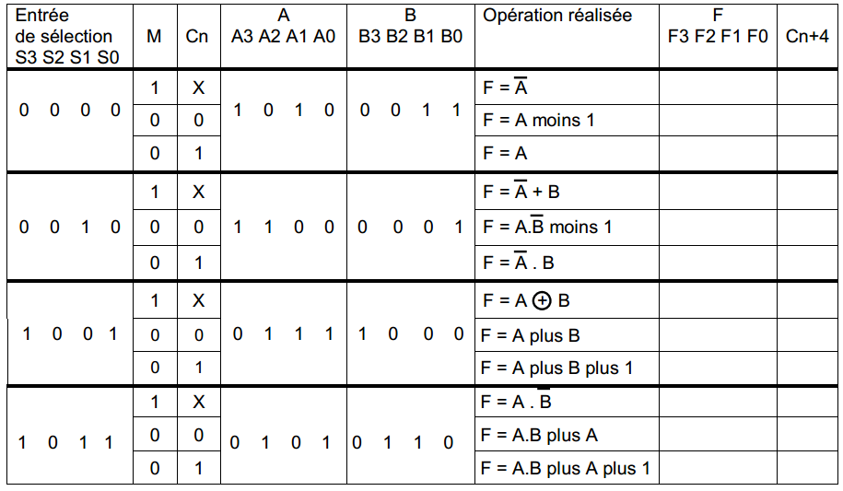
- أكمل الجدول:
……….…....
….
……….…....
….
……….…....
….
……….…....
….
……….…....
….
……….…....
….
……….…....
….
……….…....
….
……….…....
….
……….…....
….
……….…....
….
……….…....
….

Slide 58
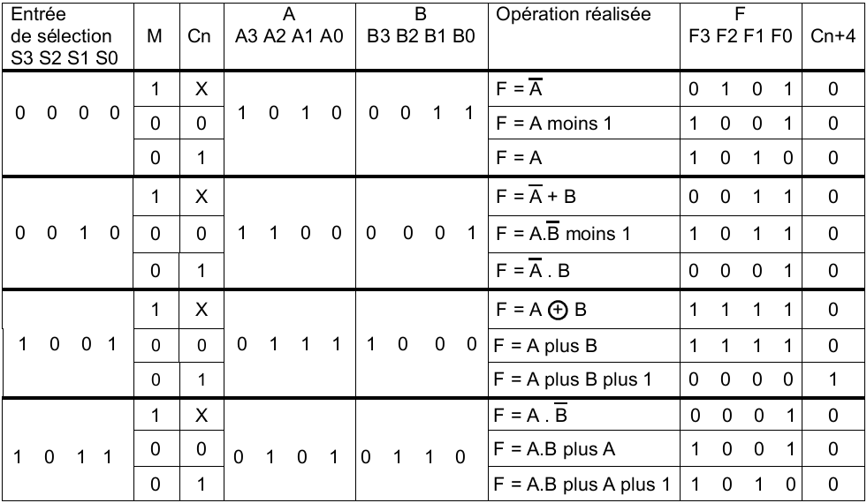
……….…....
….
……….…....
….
……….…....
….
……….…....
….
……….…....
….
……….…....
….
……….…....
….
……….…....
….
……….…....
….
……….…....
….
……….…....
….
……….…....
….

Slide 59
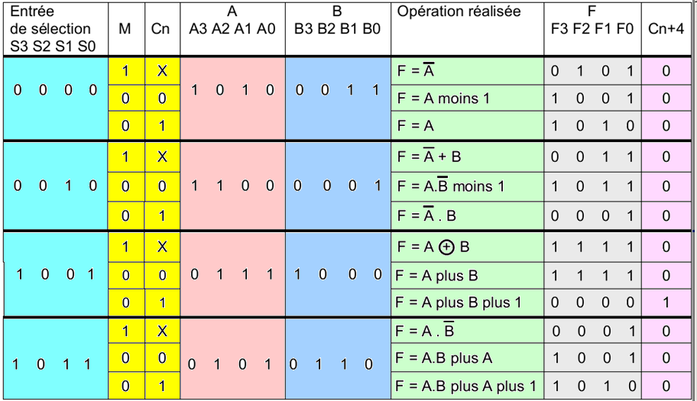

Slide 60
ملاحظة:

Slide 61
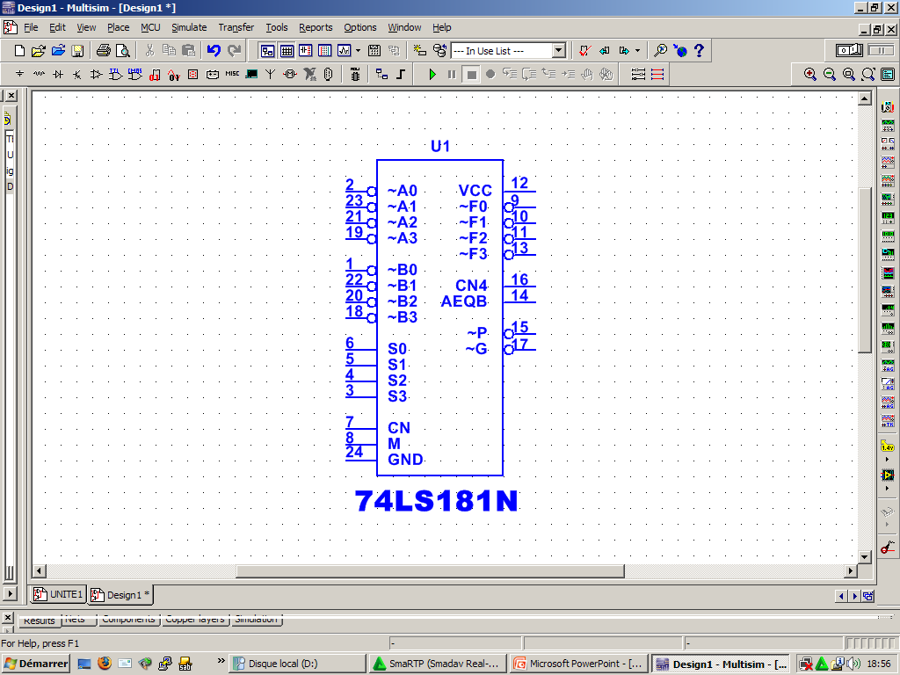
من المفروض Vcc رقم قطبه هو 24 وليس 12
للاستبدال نتبع الخطوات التالية
من المفروض GND رقم قطبه هو 12 وليس 24

Slide 62
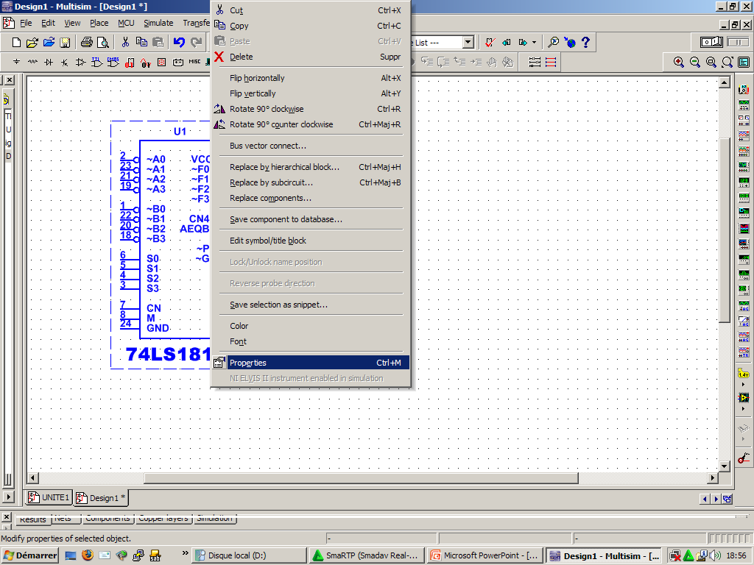
نضغط على الدارة المندمجة جهة اليسار للفارة ثم نختار

Slide 63
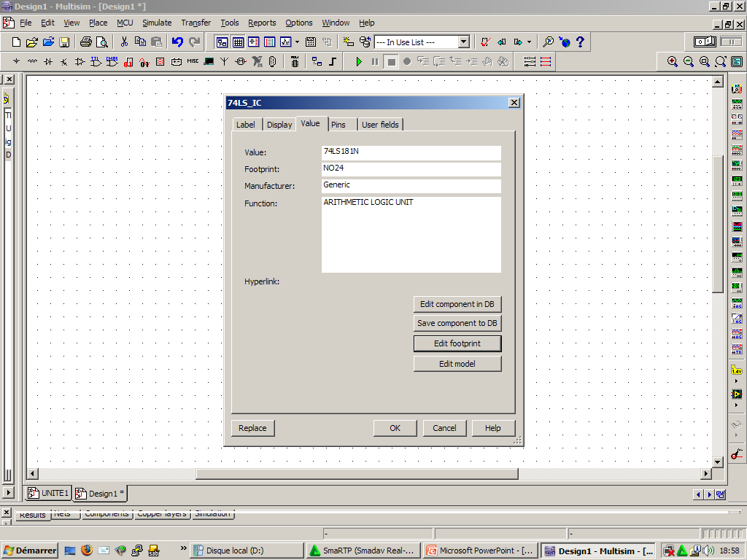
نختار Edit footprint

Slide 64
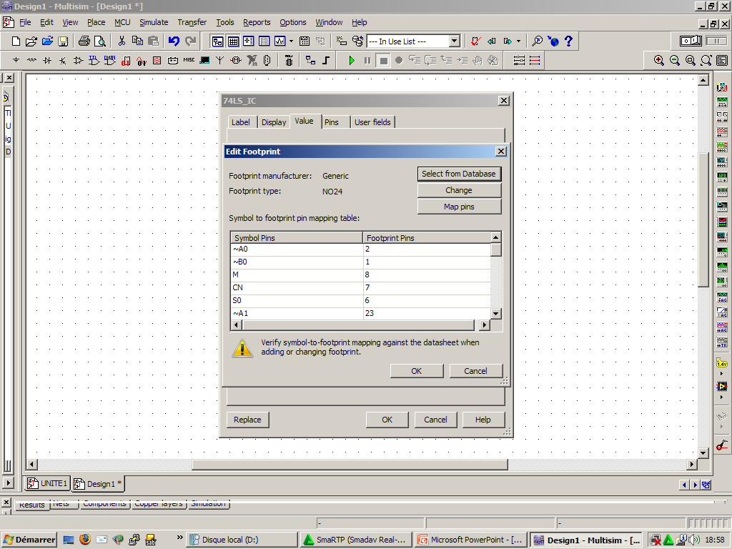
نبحث عن Vcc ونستبدل رقمه بـ 24

Slide 65
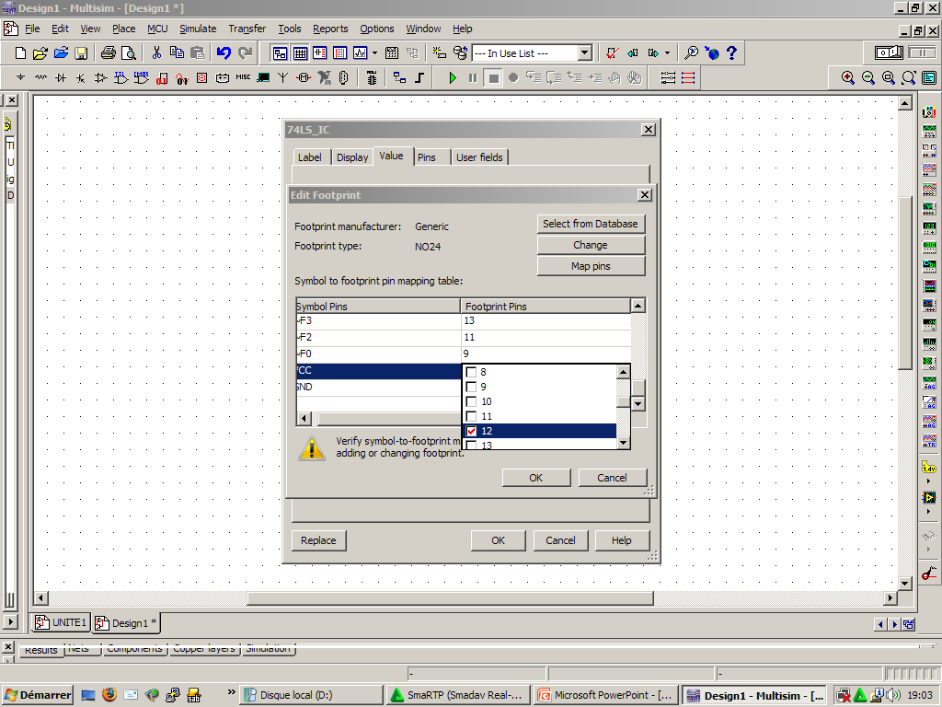

Slide 66


Slide 67
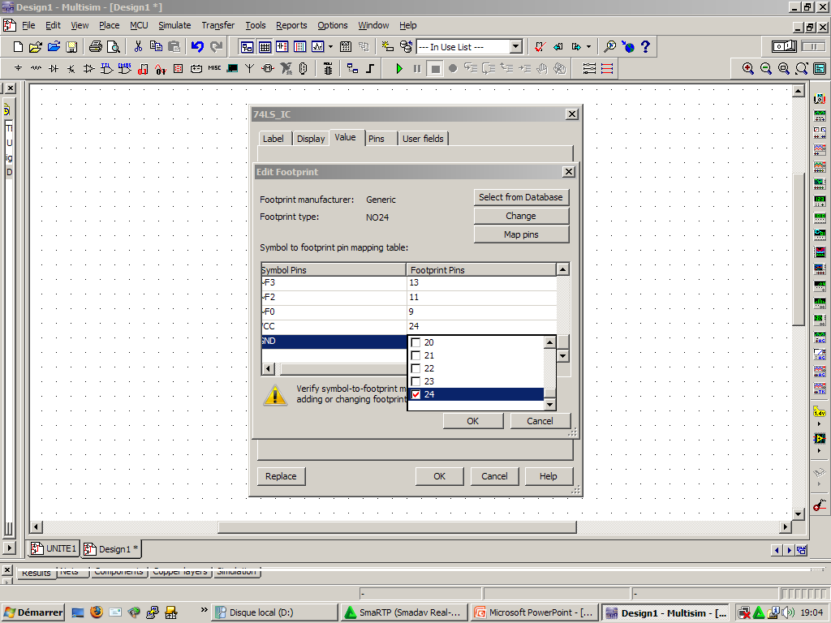
نبحث عن GND ونستبدل رقمه بـ 12

Slide 68

ثم OK

Slide 69

ثم YES

Slide 70

Vcc رقم قطبه هو 24 وليس 12
GND رقم قطبه هو 12 وليس 24

Slide 71
فيديو أعمال الورشة الخاص بالوحدة الحسابية المنطقية 74181 جاهز وسأرسله بإذن الله.

